Slide 1


STŘEDNÍ ŠKOLA STAVEBNÍ A TECHNICKÁ
Ústí nad Labem, Čelakovského 5, příspěvková organizace
Páteřní škola Ústeckého kraje
Předrománská architektura
VY_32_INOVACE_46_925
Projekt MŠMT | EU peníze středním školám
Název projektu školy | ICT do života školy
Registrační číslo projektu | CZ.1.07/1.5.00/34.0771
Šablona | III/2
Sada | 46
Anotace | Stručné shrnutí raně středověké evropské architektury
Klíčová slova | Merovejská, karolínská, otonská, nartex, transept, falc
Předmět | Architektura
Autor, spoluautor | Ing. arch. Ota Zápotocký
Jazyk | Čeština
Druh učebního materiálu | Prezentace
Potřebné pomůcky | PC, dataprojektor
Druh interaktivity | Výklad pomocí prezentace, následná diskuze
Stupeň a typ vzdělávání | Střední škola
Cílová skupina | 3. ročník, žáci 16 – 18 let
Speciální vzdělávací potřeby | ne
Zdroje | Seznam viz poslední strana

Slide 2
Předrománská architektura
západní a střední Evropa cca 500 – 1000 n. l.
předkarolinské (merovejské) období – 500 – cca 748
karolínské období – 750 – 9. století n. l.
otonské období – 10. století
zpočátku nedokonalá robustní architektura, postupně se zdokonalovala až se plynule vyvinula v 11. století v románskou architekturu
běžná výstavba dřevěná, významnější budovy z lomového kamene, postupně z opracovaného kamene,
celou dobu čerpala inspiraci i technická řešení z římské architektury,
nositelem vzdělanosti byla církev, především prostřednictvím klášterů,
falc – přechodné sídlo panovníka,

Slide 3
kostely protáhlé i centrální (mnohoúhelníkové),
nartex = předsíň – vstupní část kostela,
transept = příčná loď u kostela, někdy i dvě,
pseudobazilika = vícelodní kostel s převýšenou střední lodní, ovšem s přetaženou, víceméně jednotnou střechou bez bočního bazilikálního osvětlení,
kaple Karle Velikého v Cáchách, falc v Cáchách,
falc v Chebu,
řada klášterů

Slide 4
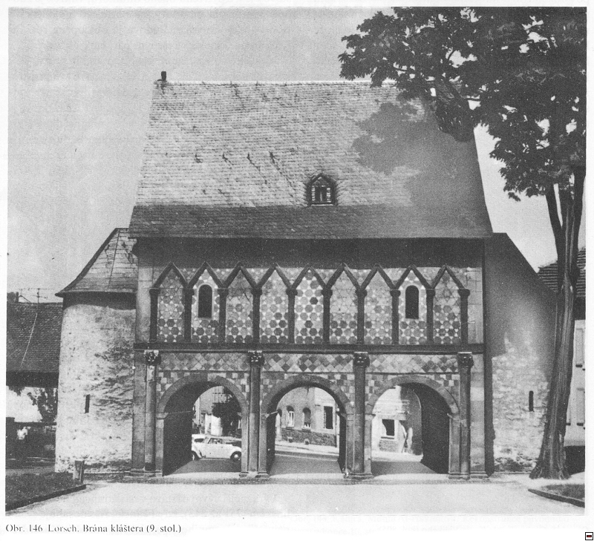

Slide 5
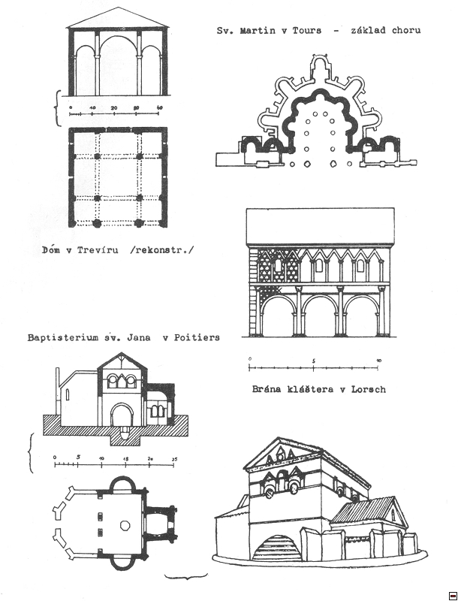

Slide 6
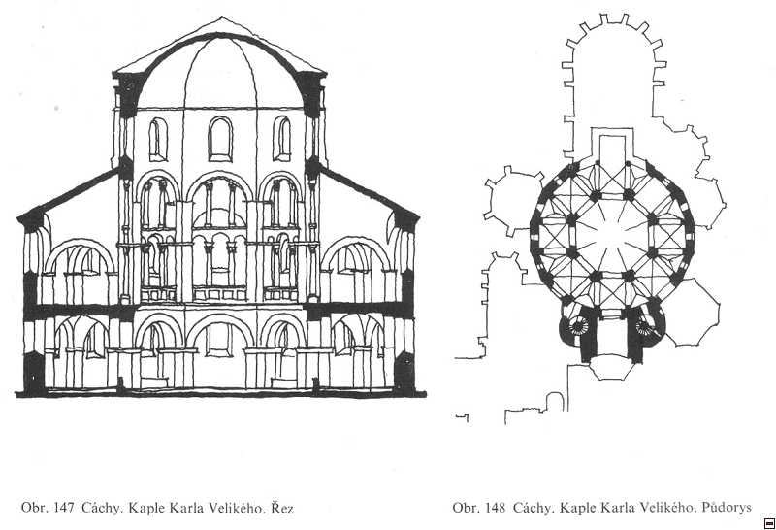

Slide 7
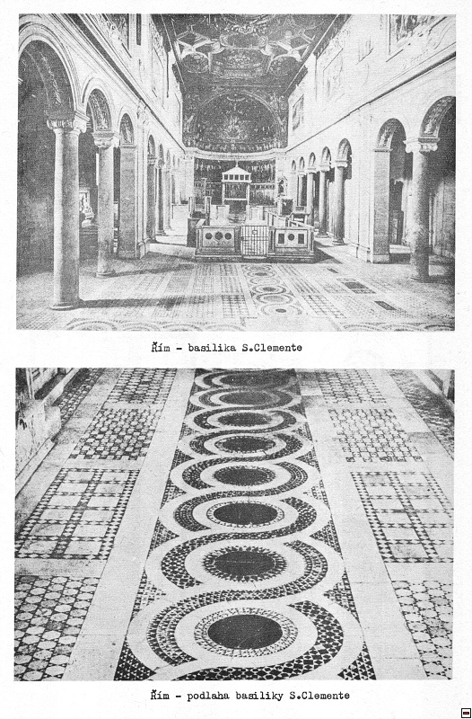

Slide 8
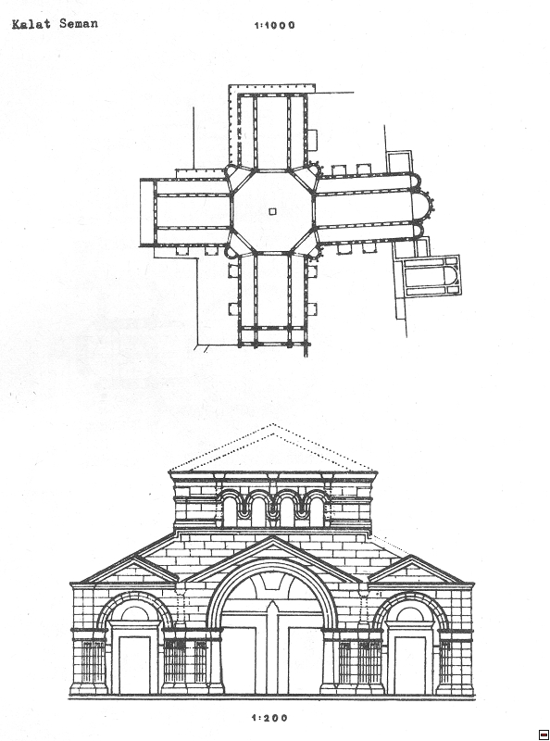

Slide 9
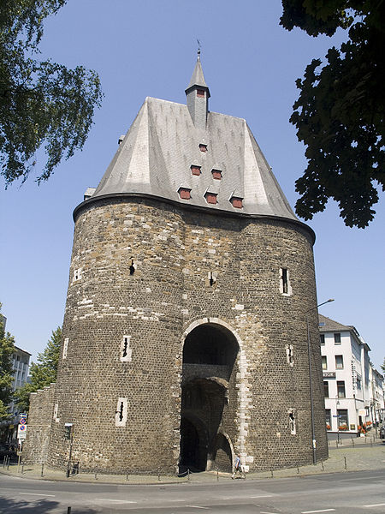

Slide 10
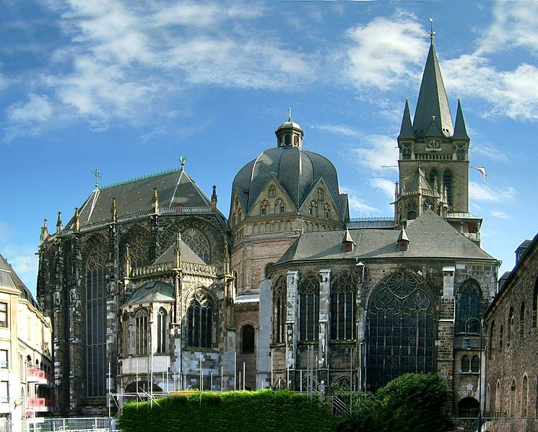

Slide 11
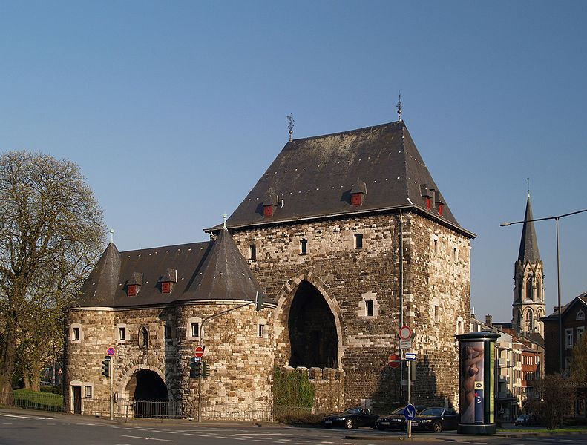

Slide 12
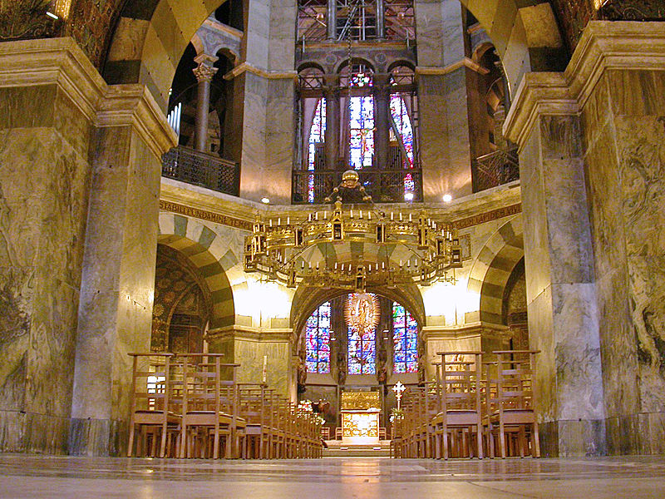

Slide 13
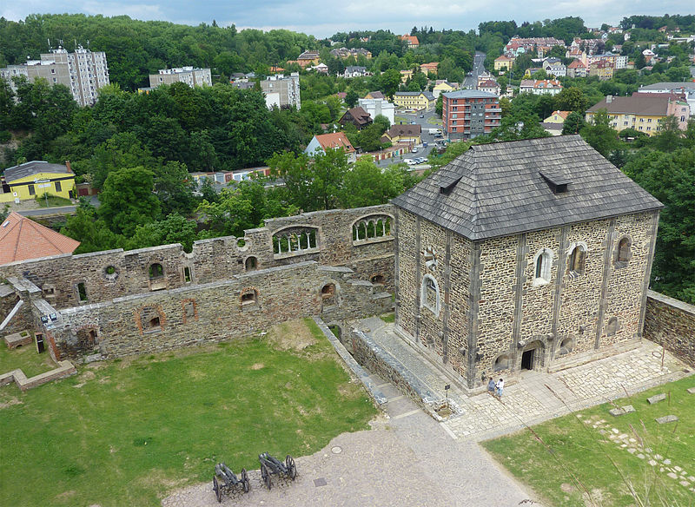

Slide 14
Otázky pro opakování a k zamyšlení:
popiš vývoj po zániku západořímské říše
charakterizuj architekturu předrománského období
uveď některé památky

Slide 15
STŘEDNÍ ŠKOLA STAVEBNÍ A TECHNICKÁ
Ústí nad Labem, Čelakovského 5, příspěvková organizace
Páteřní škola Ústeckého kraje
Použité zdroje
pérové kresby:
HANUŠ, Karel a Marie BENEŠOVÁ. Vývoj architektury a umění I. Praha: Vydavatelství ČVUT, 1978. ISBN 000.
fotografie: Wikipedia.org [online]. [cit. 2014-01-12]. Dostupné pod licencí Creative Commons z:
http://cs.wikipedia.org/wiki/Soubor:Cheb-blick-vom-schwarzen-turm.jpg

